Slide 1
Analiza korelacji miedzy bezrobociem a inflacja w krajach europejskich
Cyprian Wojczyk, Michał Wieczorem, Mateusz Napiórkowski

Slide 2
01
Cel I zakres badania

Slide 3

Cel:
Zbadanie zależności między stopą bezrobocia a inflacją
Weryfikacja teorii krzywej Philipsa w kontekście europejskim
Zakres:
Okres: 2013 – 2024
Obszar: krajeeuropejskie (UE + wybrane kraje spoza UE)
Źródło danych: Eurostat

Slide 4
02
Metodologia

Slide 5
Wykorzystane dane:
Stopa bezrobocia (grupa 15 – 74 lat)
Wskaźnik inflacji HICP
Analiza korelacji Pearsona
Proces analizy:
Oczyszczenie danych
Standaryzacja formatów
Obliczenie współczynników korelacji

Slide 6
03
Glowne wyniki

Slide 7
Kluczowe obserwacje
Średnia korelacja: -0.483
Dominująca tendencja: korelacja ujemna
Znaczące różnice między krajami

Slide 8
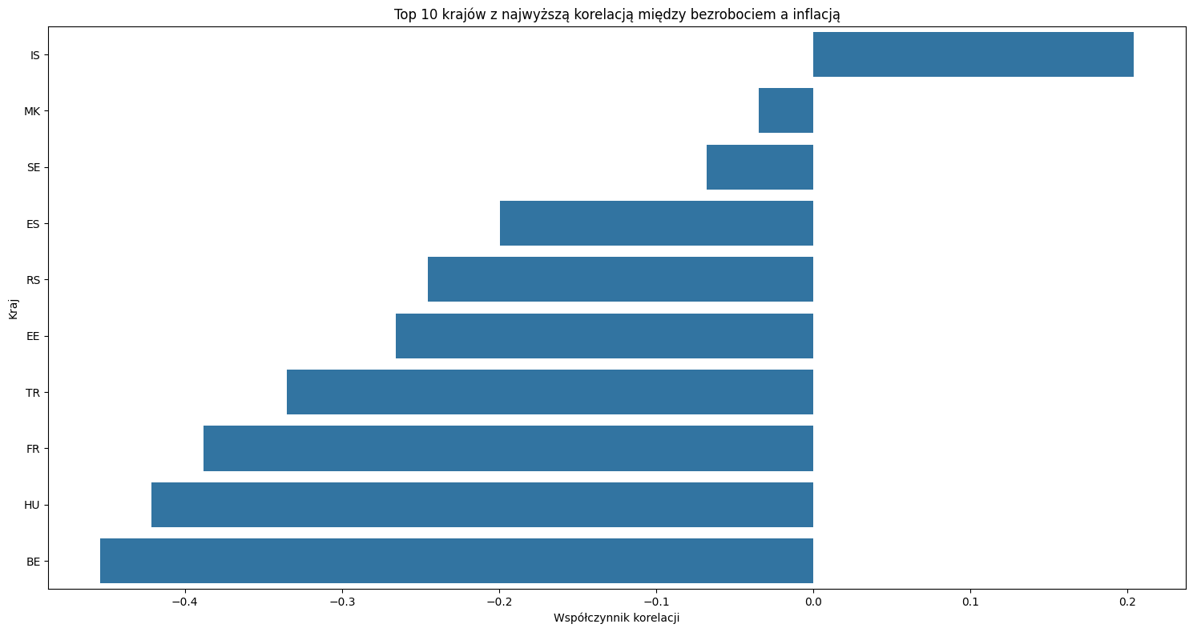

Slide 9
04
Korelacje

Slide 10
Najsilniejsze korelacje ujemne
Luksemburg: -0.836
Szwajcaria: -0.800
Grecja: -0.702
Czarnogóra: -0.695
Bułgaria: -0.650

Slide 11
Najsłabsze korelacje
Islandia: +0.204 (jedyna dodatnia)
Macedonia Północna: -0.035
Szwecja: -0.068
Hiszpania: -0.200
Serbia: -0.245

Slide 12
05
Analiza regionalna

Slide 13
Wyniki dla głównych regionów:
Unia Europejska (EU27_2020): -0.602
Strefa Euro (EA20): -0.599
Obserwacje:
Spójność wyników w głównych strukturach europejskich

Slide 14
06
Wnioski

Slide 15
Główne obserwacje
Zróżnicowanie geograficzne zależności
Silniejsze korelacje w stabilnych gospodarkach
Słabsze zależności w krajach skandynawskich

Slide 16
Implikacje praktyczne
Zróżnicowanie geograficzne zależności
Silniejsze korelacje w stabilnych gospodarkach
Słabsze zależności w krajach skandynawskich

Slide 17
Ograniczenia badania
Krótki okres analizy
Wpływ czynników zewnętrznych
Korelacja ≠ przyczynowość

Slide 18

Dziekujemy za uwage

